Slide 1
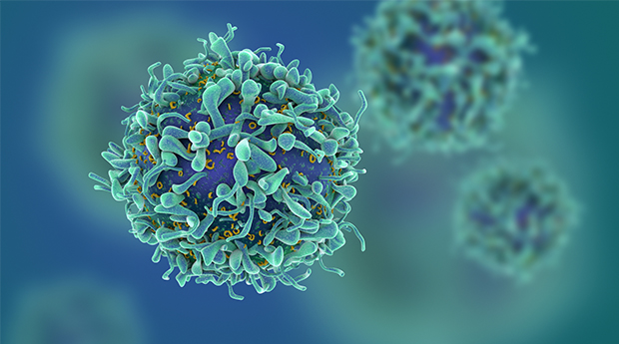


Kræftens Bekæmpelses nye
VÆRDIGRUNDLAG
HUS-møde 5.september 2018

Slide 2

Hvorfor står jeg
med en kaffekop?
INVOLVERENDE

Slide 3

TROVÆRDIG
.
Troværdighed er Kræftens Bekæmpelses største og vigtigste aktiv, som vi skal værne om og fastholde. Det gør vi ved at arbejde ud fra et videns- og evidensbaseret udgangspunkt med ambitionen om, at Kræftens Bekæmpelse altid skal være et fagligt fyrtårn på kræft- og sundhedsområdet. Vi er bevidste om, at troværdighed er en afgørende forudsætning for opbakningen til vores forening og for, at vi lykkes med at omsætte vores holdninger og viden til handlinger.
Vi skaber en naturlig respekt om foreningen ved at have ordentlighed som pejlemærke, ved at være fagligt velfunderede og ved samtidig at kommunikere i øjenhøjde og være i dialog med danskerne med ærlighed, nærvær og engagement. Vi har føling med de mennesker, vi er sat i verden for, og vi handler ud fra, hvad der er vigtigt for dem.
Vi taler til både hjerne og hjerte og viser vores store engagement i kræftsagen. Vi giver håb uden at fortie alvoren, og vi giver ordet til frivillige, kræftpatienter og pårørende. Det nytter at støtte indsatsen mod kræft, og det skal vi være garanter for og hele tiden huske at vise omverdenen. For os er det troværdighed at levere resultater og synligt gøre en positiv forskel for dem, der er ramt af kræft.

Slide 4

RESPEKTFULD
.
Kræftens Bekæmpelse møder alle ligeværdigt og danner rammen om en folkesag
- et sammenhold og et fællesskab mod kræft. Det er vores mål, at ingen skal
stå alene med kræft.
Vi ser det hele menneske bag sygdommen og respekterer de valg, personen træffer på egne vegne. Vi stiller os til rådighed med relevante tilbud, støtte og vejledning og er talerør og vagthund for kræftramte og pårørende på baggrund af vores viden om behov og udfordringer.
Vi respekterer andres holdninger og ekspertise og lytter opmærksomt for at blive klogere, når nogen kommer med konstruktiv kritik eller udfordrer vores syn på verdenen. Som indflydelsesrig forening har vi en særlig forpligtelse til at være lokomotiv og skabe gode rammer for et bredt og ligeværdigt samarbejde om kræftsagen. Vi har behov for, at mange ønsker at engagere sig i sagen, og
sammen med andre kan vi skabe endnu bedre og mere bæredygtige resultater.

Slide 5

INVOLVERENDE
.
For Kræftens Bekæmpelse er involvering en prioritet og en investering, der bidrager til, at vi er åbne for andres ideer og tilgængelige for dem, der gerne vil i dialog med os. Vi lytter aktivt og bruger de gode input, vi får.
Involvering øger kvaliteten i vores arbejde og sikrer, at vi har fokus på de vigtigste udfordringer inden for kræftområdet og kan sætte relevant ind på rette tid og sted. Vi afsætter de nødvendige ressourcer, fordi vi ved, at den rette involvering giver værdi og hjælper os til at opnå de bedst tænkelige resultater, den størst mulig opbakning og et stærkt medejerskab til vores arbejde for kræftsagen.
Det skal være nemt at involvere og engagere sig i Kræftens Bekæmpelse og kræftsagen, og vi skal være gode til proaktivt og tydeligt at fortælle, hvordan man kan bidrage og få indflydelse, så det opleves meningsfuldt og givende at være en del af folkesagen og det aktive fællesskab mod kræft.

Slide 6
Hvordan gør vi værdierne til en synlig
og levende del af vores hverdag?

Slide 7
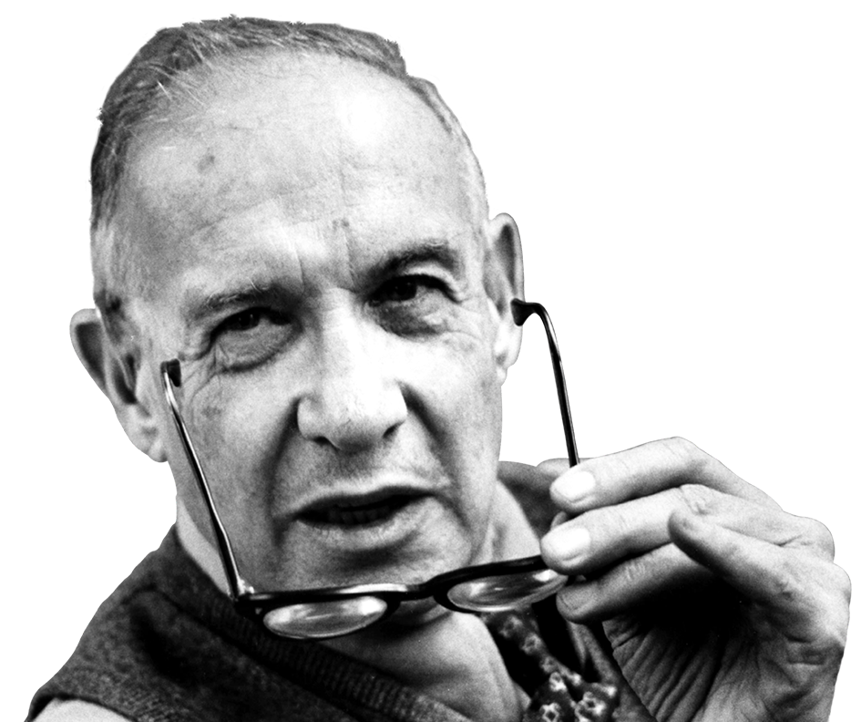
Vi har et fælles ansvar for, at værdierne bliver en aktiv del af vores kultur
‘Culture eats strategy for breakfast’
- Peter Drucker

Slide 8
Værdierne kommer fra os selv – og forankringen er allerede i gang
1. RAMMESÆTNING OG TRYKPRØVE
2. EKSPLORATIV INVOLVERING
3. FOKUSERET INVOLVERING
4. TRYKPRØVEN
Opfattelse af Kræftens Bekæmpelse
indefra og udefra
Skitsering
af centrale
værdiområder
Skærpelse
af værdiområder
i afdelingerne
Formulering af
værdigrundlag

Slide 9

Værdierne i hverdagen
Vi tager værdierne til os – de skal leve på tværs af Kræftens Bekæmpelse og i vores samspil med omverdenen
Vi handler aktivt – finder anledninger til at diskutere og bruge værdierne i hverdagen – hvad vi siger og hvad vi gør
Vi afprøver – hvilke nye handlinger værdierne fører os i retningen af og bliver klogere
Værdier er dynamiske - de kendetegner Kræftens Bekæmpelse, så længe det giver mening for os og for vores omverden
Trovædig
Respektfuld
Involverende

Slide 10
Hvad sker der i efteråret 2018
September til december.
LANCERING
HUS-møde
Hovedbestyrelsen
Insite
frivilig.dk
FORANKRING
Workshops i afdelingerne
Projektledernetværket
Medarbejderhåndbogen
KONCEPTER OG PROCESSER
MUS, LUS, GRUS
Kompetenceudvikling
Rekruttering
Introkurser
Opfølgning på trivselsdialoger

Slide 11
GOD FORNØJELSE MED VORES NYE VÆRDIER

